Slide 1

Aplicación Perritos Chile
Creada especialmente para ayudar al mejor amigo del hombre
Ayudando a los perritos callejeros.

Slide 2
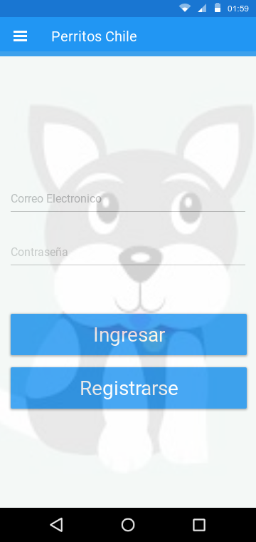
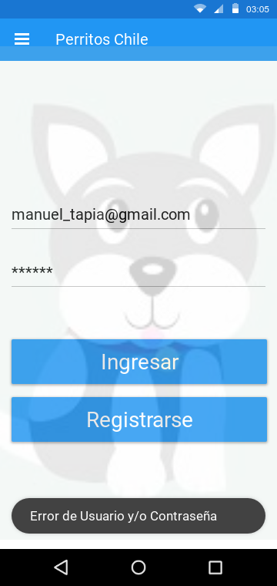
Fragmento login
Error en ingreso
de datos en Login
Fragmento Login
Este es el fragmento inicial
de la aplicación, por lo que
en la pantalla pide un
correo electrónico y
contraseña de un usuario
previamente inscrito.
Si no esta registrado deberá
presionar el botón
“Registrarse” y rellenar
el formulario.

Slide 3
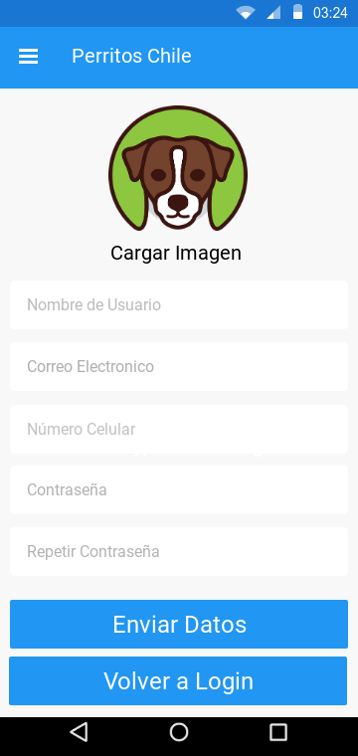
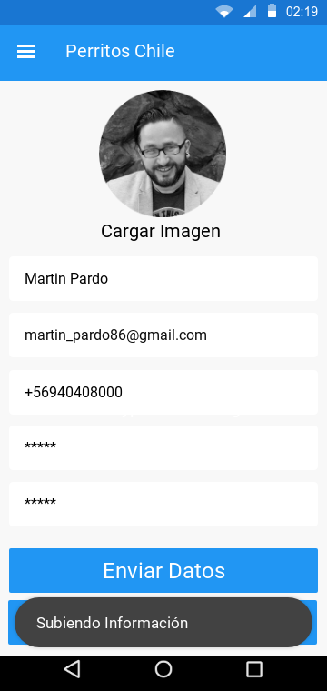
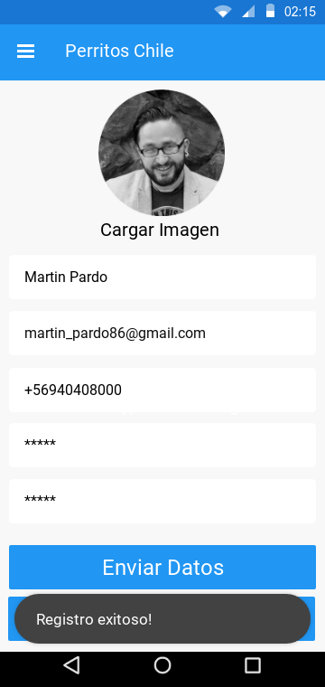
Fragmento Registro
Registro Exitoso
Fragmento Registro
Este es el fragmento sirve
para la inscripción de usuarios.
La persona puede cargar una
foto de perfil en “Cargar
imagen”, pero es opcional.
Este fragmento puede provocar
errores posterior a la
subida de información. Los
errores los podemos ver en la
siguiente página.

Slide 4
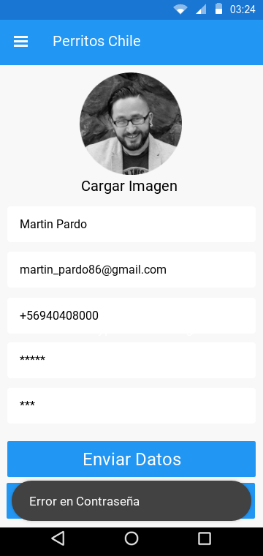
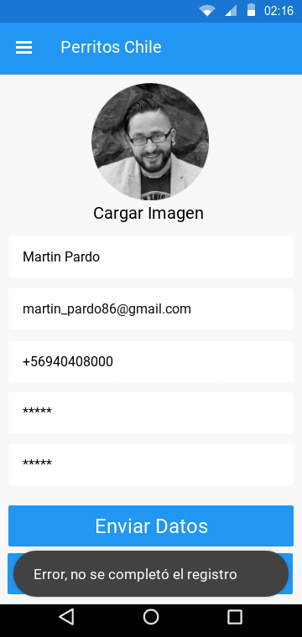
Fragmento Registro
Error en Contraseña
Error General
Este error ocurre por
que no coinciden los
campos donde debes
escribir la contraseña
y luego repetir la
misma contraseña en
el otro campo.
También podría haber
un error distinto
cuando se escriben
mal los correos o el
número telefónico.
Este error del registro ocurre
cuando existen problemas de
conexión, ya sea por parte
del usuario y su conexión
con internet, como también
podría ser problema por parte
del proveedor del servidor
de nuestra empresa.
También puede existir problemas
en la codificación de la aplicación
que por ende, no permita una
conexión estable

Slide 5
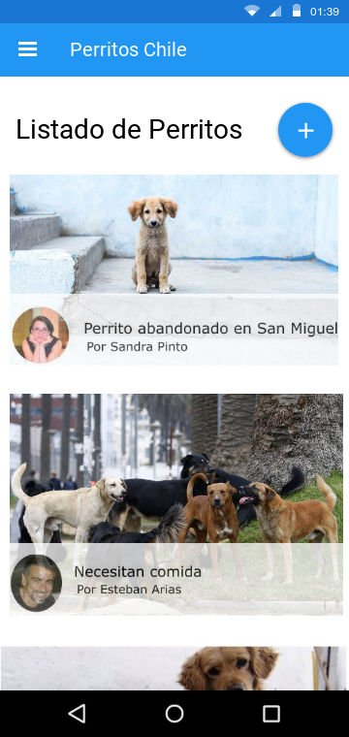
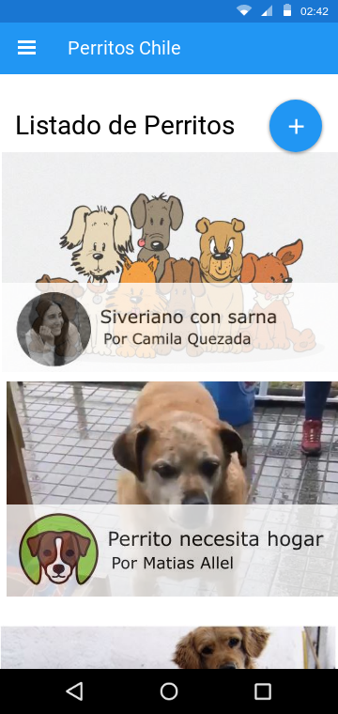
Fragmento inicio
Publicaciones con fotos
Predeterminadas
Pantalla principal
En este fragmento es el
que se muestra inicialmente
cuando inicias sesión.
Este es un RecyclerView
con los avistamientos de
perritos callejeros en
problemas. El modo de
carga es el mas reciente
queda en primera posición.
Es opcional tener una foto
de perfil usuario así como
la imagen del perrito.
Tanto la imagen de la publicación
como la foto de perfil del
usuario no son exigencias,
aunque preferente seria el
Ideal cargarlas.
En el primer aviso se ve que no
se cargo una imagen para el
aviso y cargo la predeterminada.
En el segundo aviso, se puede
ver que en el cardView que
contiene la foto de perfil, esta
carga la imagen predeterminada.

Slide 6
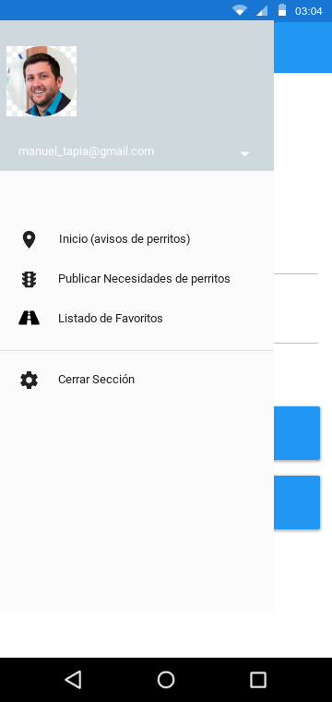
Menu sandwich
Menú Sandwich
Este menú desplegable es
una opción que tiene
Android y sirve para
poder navegar al fragmento
que el usuario estime
conveniente.
En esta aplicación se
mostrarán las opciones
para navegar entre el
fragmento de inicio,
publicación y favoritos.

Slide 7
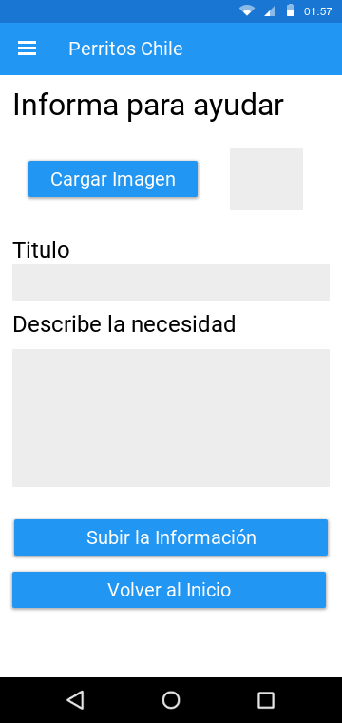
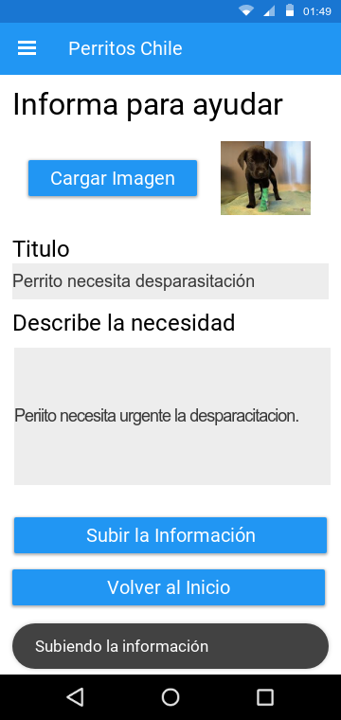
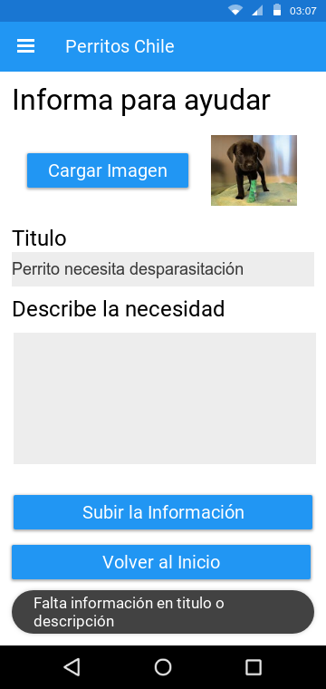
Fragmento Reporta
Subiendo normal
Error falta información
Crear Publicación
Este fragmento sirve
para publicar
avistamientos de
perritos que necesiten
ayuda.
No es requisito subir
foto, pero si es
requisito que tenga
un titulo y una
descripción.
También se puede acceder
a este fragmento desde el
botón “+” en el inicio.

Slide 8
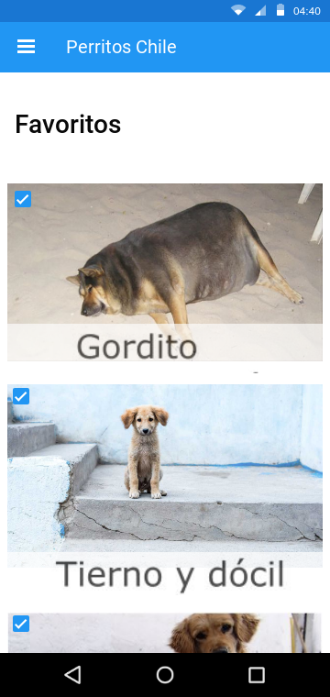
Fragmento Favoritos
Favoritos
En este fragmento quedan guardados las publicaciones que agregamos a presionando el botón agregar a favorito, cuando estamos dentro de alguna publicación.
A diferencia del RecylerView del inicio de las publicaciones, esta solo muestra la foto (si la tiene o sino carga la imagen
predeterminada) y el titulo de la descripción, no incluye información de quien informo, ni la foto de perfil de esa persona. Si se puede presionar en la imagen y accederemos a toda la información de la publicación.
Los checkBox sirven para eliminar de los favoritos algunas
publicaciones que ya atendimos o simplemente no queremos
seguir viendo.

Slide 9
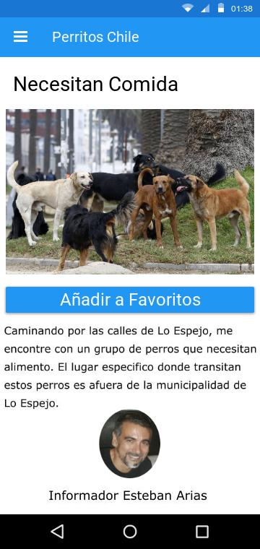
Fragmento publicacion
Ingresando a Publicación
En este fragmento se puede ver en detalle
Las necesidades que se requieren
En la publicación como así el lugar
Donde se solicita. Esta información
Depende de la persona que la publica
Por lo que en algunos casos la información
No estará completa o tendrá errores.
Tiene el botón añadir a favoritos donde si se
Presiona agregará la publicación a los
Favoritos del usuario.
También se puede ver el nombre del informador
Y la foto de perfil si es que la posee.

